Slide 1
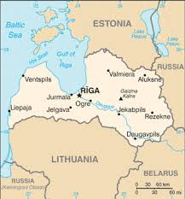
Географија VIII одд. 25.05-30.05.2020 год. Тема: Географски преглед на регионот источна Европа Наставна содржина: Летонија
I Географска местоположба на државата:
- Го зафаќа северозападниот дел од регионот источна Европа
Север – Естонија
Исток – Русија
Југ – Литванија, југоисток - Белорусија
Запад –
Излегува на Балтичко море
површина: 64.589 км²

Slide 2
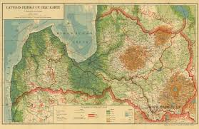
II Природно-географски карактеристики на државата
Релјеф – претежно низински и поголем дел од територија се наоѓа на 100м над морското ниво.
Клима – умерена
Хидрографија – реки – Даугава, Гауја, Лиелупе, Вента и др., езера – Лубанш, Буртниекс, Дриџис, и др.
Планини – највисоката точка Гаизинш (Гаизинкалнс) се наоѓа на 311 м.н.в.

Slide 3
III Демографски карактеристики на државата
Населби –Рига, Даугавпилс, Лиепаја, Јелгава, Јурмала и др.
Население – Летонци (балтичка група на народи)
IV Стопански карактеристики на државата
Стопанство – земјоделство, бродоградба, текстилна индустрија, машинска индустрија и др.
Туризам – најразвиен е градскиот туризам, речен туризам (пловење по реката Лиепаја) и др.

